Slide 1
インフレ率２％を達成するには
６班

Slide 2
インフレ率２％を達成できない理由
・消費税５％から８％に増税後の需要の弱まり
・マイナス金利を導入するもお金が市場に供給されず
利子率だけ低下している
・日本の円高が続いている
(原油価格の下落のため)
➡これらが物価の下押しの要因となっている。

Slide 3
消費税の移り変わり
1989年4月 消費税法が施行 税率3%
1997年4月 消費税率を5%に引き上げ
2014年4月 消費税率を8%に引き上げ

Slide 4
増税によって需要が弱まるプロセス
①消費税が増税
②それにより消費者物価上昇
③その影響で消費者の負担が増える
④よって購買欲が低減(需要が弱まる)

Slide 5
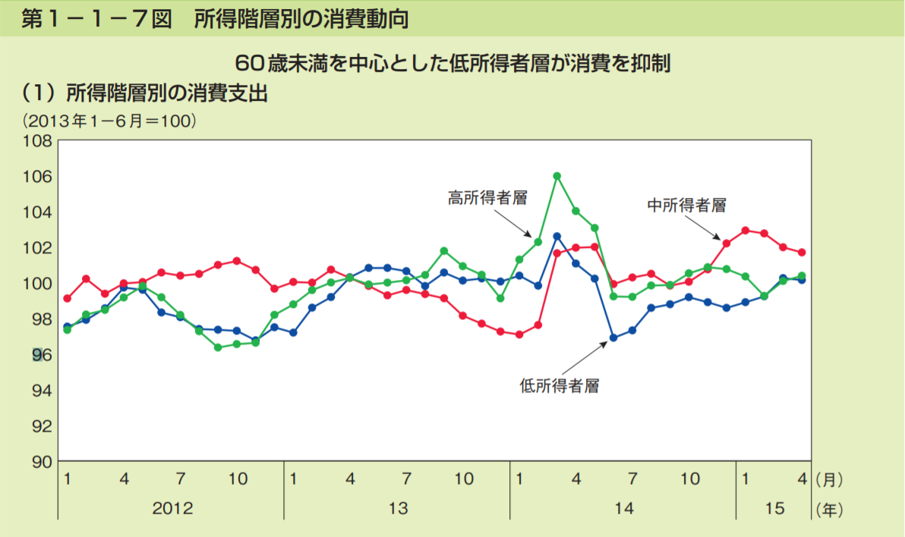
増税による需要の影響
出典 内閣府HPより第1-1-7図 所得階層別の消費動向より
http://www5.cao.go.jp/j-j/wp/wp-je15/pdf/p01013_1.pdf
アクセス 2018/5/20

Slide 6
【これまでに実行してきた金融政策】
量的・質的金融緩和
①マネタリーベース・コントロールの採用
②長期国債買入れの拡大と年限長期化
③マイナス金利付き量的・質的金融緩和
参考資料：日本銀行HP/https://www.boj.or.jp/announcements/release_2013/.k130404a.pdf
日本銀行HP/https://www.boj.or.jp/announcements/release_2014/.k141031a.pdf
日本銀行HP/https://www.boj.or.jp/announcements/release_2016/.k160129a.pdf
アクセス 2018/05/16

Slide 7
【実行してきた金融政策の効果⑴】
２０１３年～２０１５年の２年間で
①マネタリーベースは２倍に
②長期国債保有残高は２倍以上に

Slide 8
【実行してきた金融政策の効果⑴】
出典：日本銀行HPより 統計＞マネタリーベース＞時系列データ・注釈等 ５/12公開データより参照
https://www.boj.or.jp/statistics/boj/other/mb/index.htm/
アクセス 2018/5/17

Slide 9
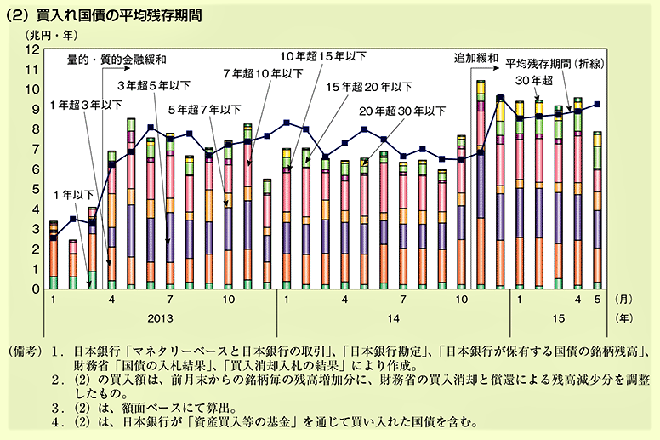
【実行してきた金融政策の効果⑴】
出典：内閣府HPより第1-3-1 図 マネタリーベースと国債購入より
http://www5.cao.go.jp/j-j/wp/wp-je15/h05_hz010301.html
アクセス 2018/05/17

Slide 10
【実行してきた金融政策の効果⑴】
２０１３年～２０１５年の２年間で
①マネタリーベースは２倍に
②長期国債保有残高は２倍以上に
➡これらにより『量的・質的金融緩和』は
予想物価上昇率の上昇に効果を発揮

Slide 11
【実行してきた金融政策の効果⑵】
マイナス金利付き量的・質的金融緩和
★プラス面
・住宅ローンなどが組みやすくなる
・円安傾向になるため観光業界・航空業界にとっていい影響
・企業にとってお金が借りやすくなる
★マイナス面
①一般の銀行に預金をしなくなる（機会費用の減少）
②銀行は手数料が得られなくなるためATM手数料などの値上げを する。

Slide 12
円高・円安とインフレの関係
インフレは円安によって引き起こされる。
円高にはインフレ抑制効果がある
インフレは円安によって引き起こされたのですから、結局そのお金を受け取るのは海外の輸出業者です。（五十嵐敬喜、『素人以上プロ未満のための経済・金融入門 今がわかるニュースの読み方』、東洋経済新報社、２００７年。）

Slide 13
円高のインフレ抑制効果
円高になると輸入品が安くなる
安い輸入品の需要が増える
安い輸入品に対抗して、国内の製品の値段が下がる

Slide 14
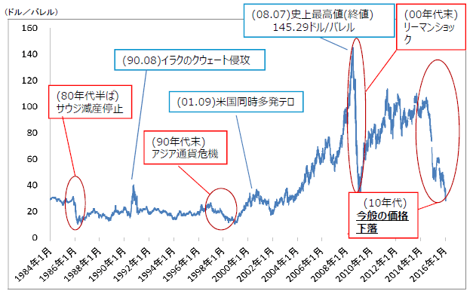
原油価格の下落による影響
参考資料：経済産業省 資源エネルギー庁ＨＰ（http://www.enecho.meti.go.jp/statistics/petroleum_and_lpgas/pl007/results.html）アクセス日2018/5/22

Slide 15
原油価格の下落による影響
原油は需要が大きい
多くの円が外国に流れていく
円高になる大きな要因

Slide 16
【今後どのような政策を行っていけばよいか】
★モノの値段を公的機関が強制的に決める
（海外のモノより高く設定）
①日本のモノが海外のモノより値段が高いので海外のモノの
需要が増加
②それにより輸入量が増加（円が海外に流出）
③その影響で円安傾向に
④円安になると自国のモノの値段の方が安いので国内産のモノ
の需要が増加する
⑤GDPの増加により物価上昇率も上昇する

Slide 17

例 天然水(500ml) ・モノの値段を公的機関が強制的に決める
スーパー
１００円０
コンビニ１００円
１００円
以上！
(公的機関)
公的機関
自動販売機１００円円

Slide 18
①日本の天然水が 海外の天然水より値段が高いので 海外の天然水の需要が増加
②輸入量が増加（円が海外に流出）
③円安傾向に

Slide 19
④日本で生産された天然水の値段の方が安くなるので 国内産の天然水の需要が増加する
⑤GDPの増加＝物価上昇率の上昇＝インフレ率の増加

Slide 20
【まとめ】
インフレ率２％を達成できない理由
・消費税５％から８％に増税後、需要の弱まり
・マイナス金利を導入するもお金が市場に供給され ず、利子率が低下している
・日本の円高が続いている
今後どのような政策を行っていけばよいか
・モノの値段を公的機関が強制的に決める(海外のモノより値段を高く設定する)

